Slide 1
벡터의 내적/외적의 실제 사용 사례
강의자료에 나오는 그림들은 작성자가 마음대로 인터넷에서 긁어온 것이므로 외부 유출을 금합니다.

Slide 2
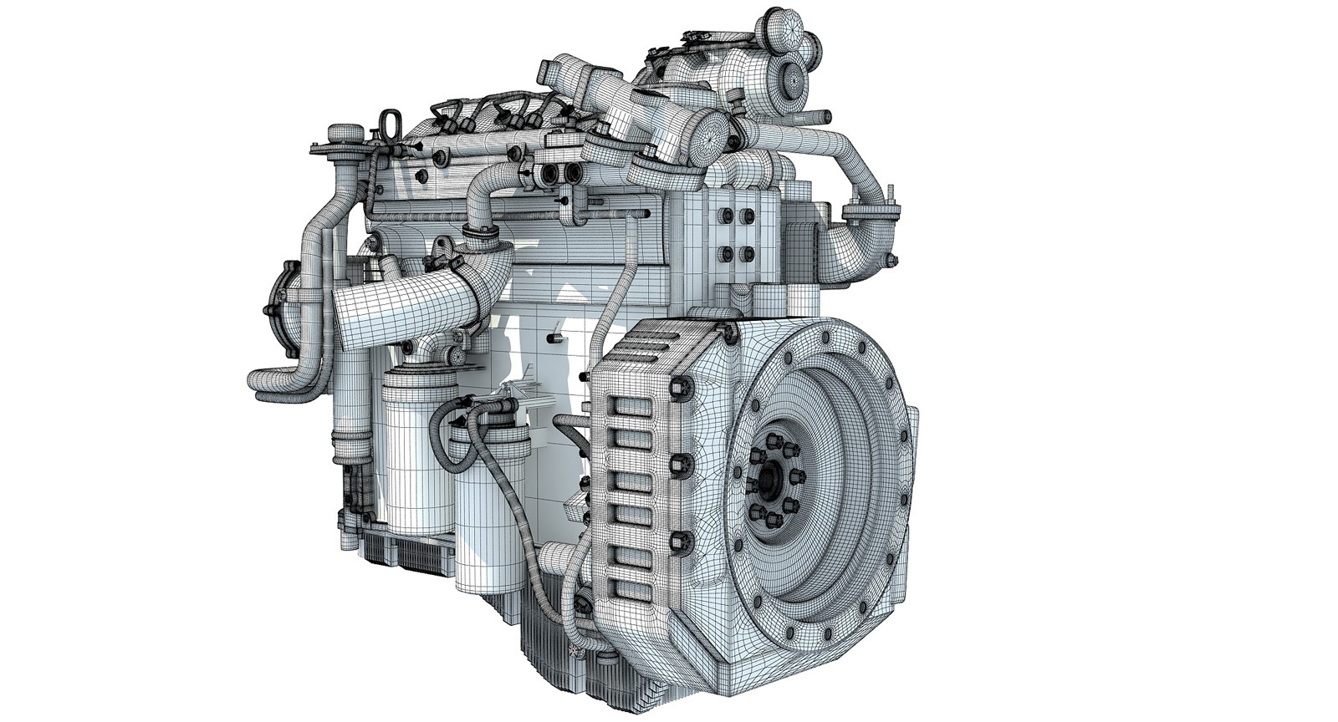
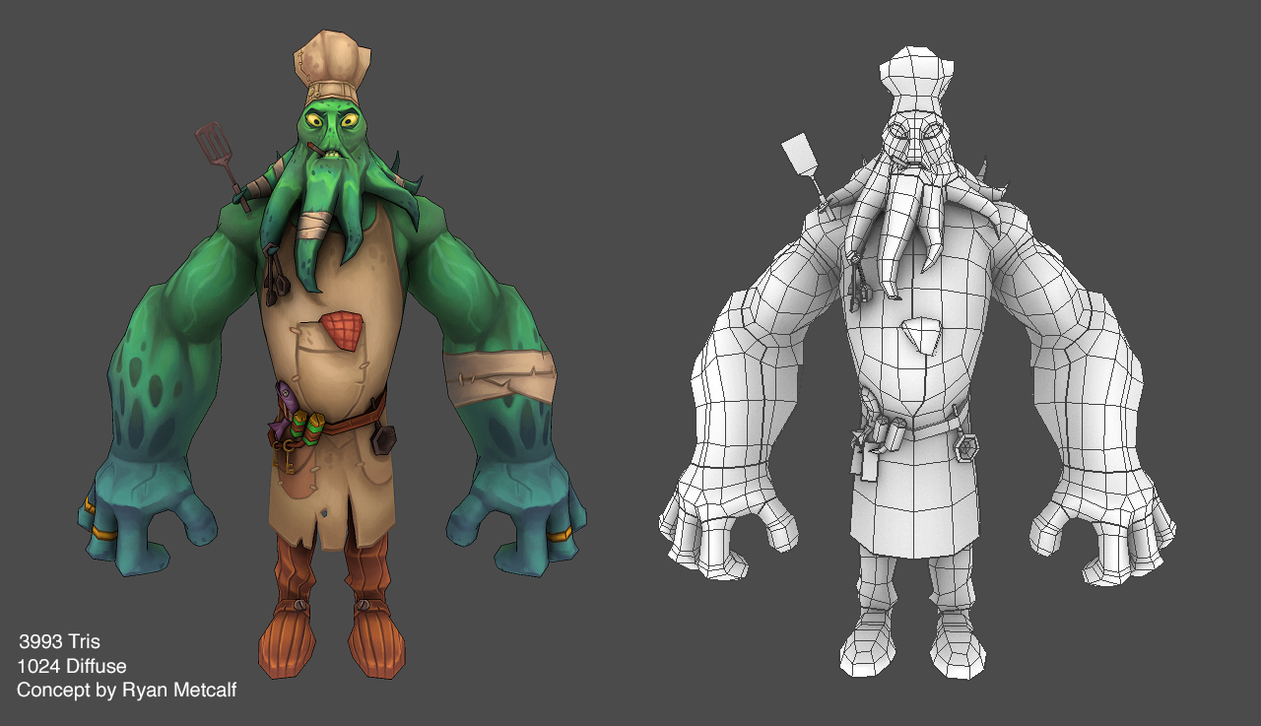
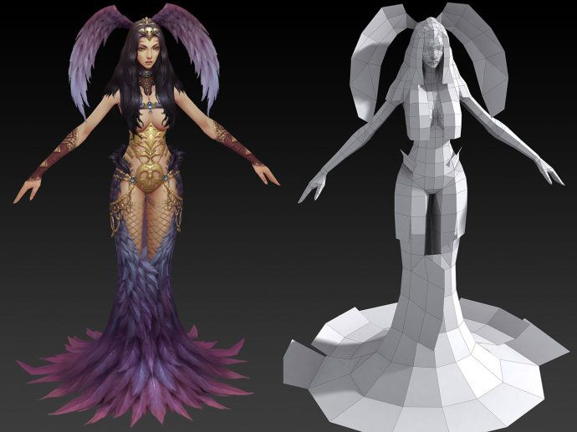
3차원 데이터들은
태생적으로 무거울 수 밖에 없고,
이러한 데이터들을 다루는
3차원 그래픽스 관련 작업들은
하드웨어의 자원을 많이 쓸 수 밖에 없다.
→ 작업들을 최적화 해야 한다.

Slide 3
가장 간단하고 단순한 최적화 방법은???
안그리는 것!!!
어떻게 안그릴건데???
안보이는 것을 안그린다.

Slide 4


정면도를 그릴 때
정면도를 그릴 때의 후면 처리
앞을 그릴 때 안보이는 뒤는 그릴 필요가 없다.

Slide 5
보이나 안보이나를 결정하는 것.
HSD or VSD
Hidden Surface Detection or
Visible Surface Detection
가장 단순한 HSD 방법.
Face Culling

Slide 6
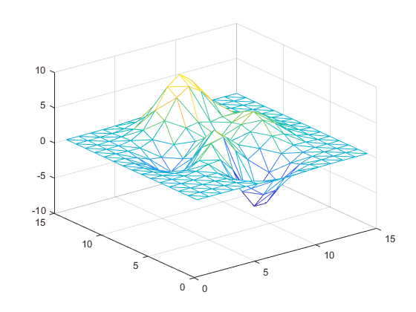
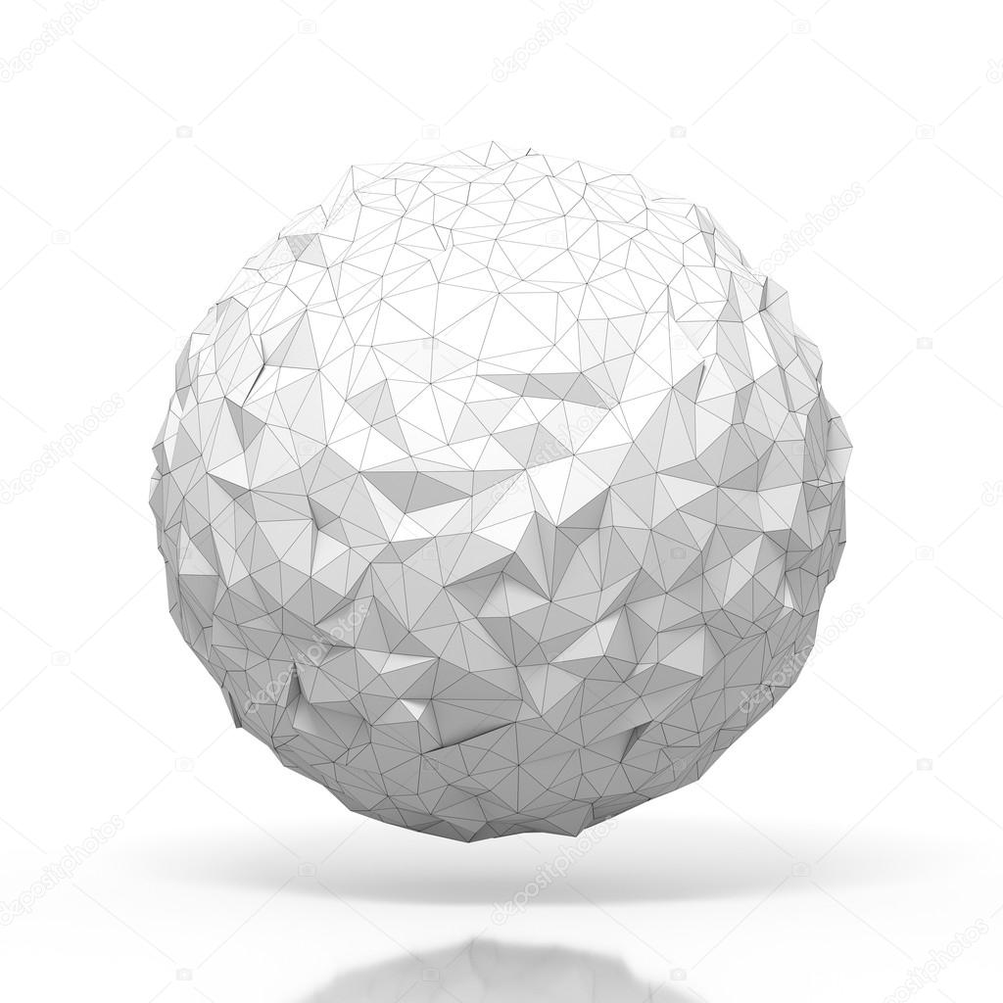
Face Culling이란?
3차원 데이터는 결국, 꼭지점 (vertex) 3개로 이루어진 삼각형이 기본 단위

Slide 7
Face Culling이란? - 계속
삼각형에 앞과 뒤를 부여하여 뒤를 보이고 있는 삼각형은 그리지 않는 것
앞
뒤

Slide 8

삼각형의 앞뒤를 어떻게 결정할까?
삼각형이 만드는 평면의 법선 벡터의 방향으로 판단(꼭지점 순서)
3
3
앞
뒤
2
2
뒤
앞
1
1
꼭지점 순서가 반시계 방향으로 보이는 쪽이 앞(오른손 법칙)
꼭지점 순서가 시계 방향으로 보이는 쪽이 앞(왼손 법칙)

Slide 9
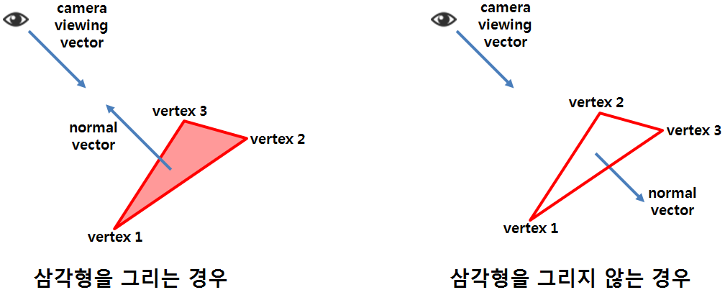
그래픽카드는 삼각형을 그릴지 말지 어떻게 알까?
카메라 촬영 방향 벡터와 삼각형의 법선 벡터의 방향 비교

Slide 10
N : 삼각형 법선 벡터
V : 카메라 촬영 방향 벡터
θ : 두 벡터 사이의 각
N · V
= |N| |V| cos θ
= Nx Vx + Ny Vy + Nz Vz
< 0
카메라 촬영 방향 벡터와 삼각형의 법선 벡터의 내적이
0보다 작으면 카메라가 삼각형의 앞을 보고 있겠네?

Slide 11
일반적으로 3차원 데이터 안의
서로 인접한 삼각형들의 꼭지점 순서는 이와 같은데,
주변 삼각형과는 반대 방향의
꼭지점 순서를 갖는 삼각형이 끼어들면
어떻게 될까?

Slide 12
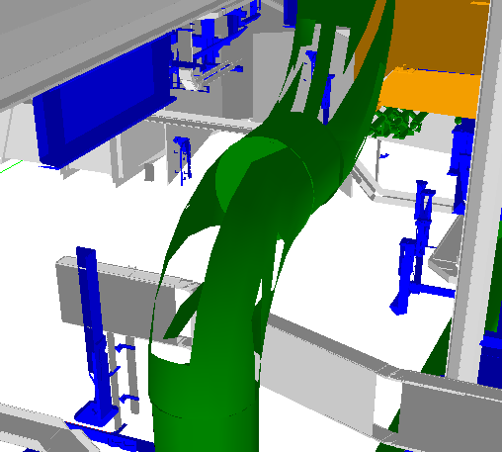
그래픽카드가 그릴 때 구멍이 납니다.

Slide 13
지금까지 서론이었습니다.
이제 본 내용 시작입니다.
이 사례는 꼭지점의 순서가 뒤집힌
삼각형들이 섞여 있는 3차원 데이터를
보정하는 process를 실제로 구현했던
사례입니다.

Slide 14
꼭지점 순서가 엉망인 원본 데이터
해결의 실마리는 같이 제공된
Vertex Normal (Vector).
Vertex Normal?
What the fxxk is this?? -_-;;

Slide 15
빛
vertex normal
vertex normal은 vertex에 부여된 법선 벡터로
삼각형에 광원 효과를 입힐 때 사용한다.
같은 파란색인 삼각형이라 하더라도
빛에 노출되는 각도에 따라
밝게 또는 어둡게 보이는 것은 당연하다.
※ 밝기 또한 빛/vertex 벡터 사이의 내적으로
결정한다.
그림과 같이 3개의 vertex normal이 모두 같은 방향이라면 삼각형은 단색으로 보인다.
빛
만약 3개의 vertex normal 방향이 모두 다르다면 어떻게 될까?

Slide 16
빛
gradation 효과가 난다.
왜냐하면 삼각형 내부 특정 위치의 법선 벡터는
3개의 vertex normal들의 위치적인 interpolation으로
만들어지기 때문이다.

Slide 17
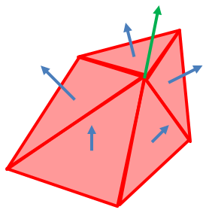
하나의 vertex를 여러 개의 삼각형이 공유할 때
vertex normal은 해당 vertex를 공유하고 있는
삼각형들의 법선 벡터 평균으로 만든다.
왜?
따라서 삼각형의 법선 벡터와
해당 삼각형의 vertex normal의 각도 차이는 90도를 넘어갈 수 없다.

Slide 18
빨간 선을 회전축으로 하여 접을 수 있는 경첩을
완전히 겹쳐지게 진행시키면서 옆에서 관찰할 때
vertex1에서의 vertex normal의 변화를 지켜보면,
vertex1
vertex normal의 평균을 결정하는 삼각형 법선 벡터들 사이의 각이 가장 심하게 벌어지더라도 vertex normal과 삼각형의 법선 벡터 사이의 각이 90도를 넘게 벌어지지 않음을 알 수 있다.

Slide 19
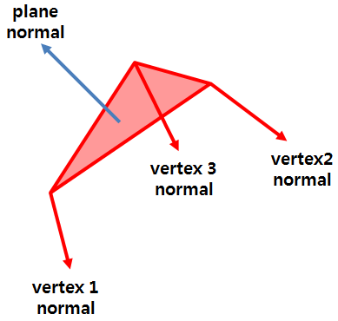
그렇다면 우리가 할 일은?
이런 경우를 찾아내면 되겠군!!!

Slide 20
좀 더 구체적으로 말하자면,

Slide 21
vertex 2
삼각형이 주어지면,
vertex 1
vertex 0
vertex 2
vertex 0에서 1로 향하는 벡터1과(V1),
vertex 1
V1
vertex 0
vertex 2
V2
vertex 0에서 2로 향하는 벡터2를(V2) 이용해서,
vertex 1
vertex 0

Slide 22
vertex 2
V2
외적을 계산하여 삼각형의 법선 벡터를 구하고
vertex 1
V1
vertex 0
법선 벡터와 각 vertex normal들과의 내적을 계산하여
법선 벡터와 90도 이상 벌어지는
vertex normal을 찾는다.

Slide 23
아마도 이런 코드와 비슷하겠지…..
function fixTriangleVertexOrder(triangles)
{
for( each triangle in triangles)
{
vector1 = triangle.vertex1 – triangle.vertex0;
vector2 = triangle.vertex2 – triangle.vertex0;
planeNormal = crossProduct(vector1, vector2);
if( dotProduct(planeNormal, triangle.vertexNormal0) < 0.0 ||
dotProduct(planeNormal, triangle.vertexNormal1) < 0.0 ||
dotProduct(planeNormal, triangle.vertexNormal2) < 0.0)
changeVertexOrder(triangle);
}
}

Slide 24
실제 소스 코드를 봅시다.

Slide 25
시간이 없으면 Q & A
시간이 남으면 부록

